Slide 1

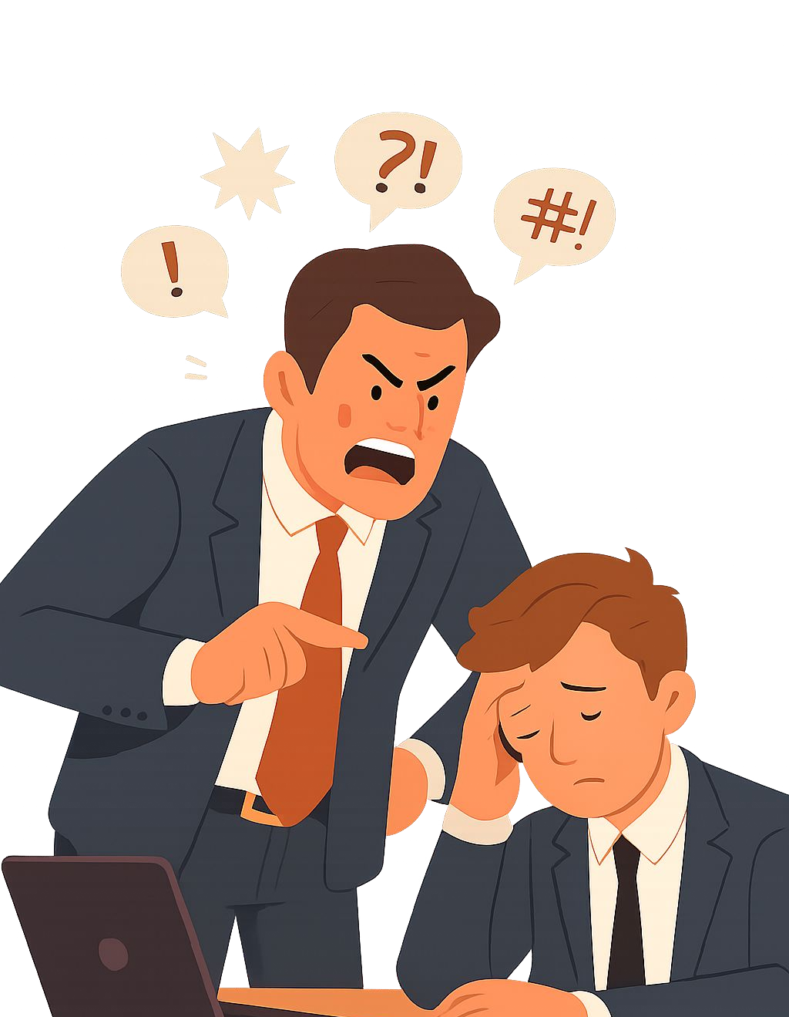
Treinamento de Prevenção ao Assédio Sexual e Moral no Ambiente de Trabalho
TREINAMENTO DISPONÍVEL NO
INTRANET
Promover um ambiente de trabalho seguro, respeitoso e livre de qualquer forma de assédio, reforçando os direitos, deveres e canais de denúncia.

Slide 2
ASSÉDIO MORAL
ASSÉDIO SEXUAL
Conduta abusiva, repetitiva, que humilha, constrange ou desestabiliza emocionalmente o trabalhador.
Conduta de natureza sexual, não consentida, que causa constrangimento ou intimidação.
Exemplos:
Exemplos:
Comentários ou piadas de cunho sexual.
Convites insistentes para encontros.
Toques indesejados ou exposição de conteúdo sexual.
Gritar ou humilhar em público.
Isolar o colaborador de reuniões ou decisões.
Atribuir tarefas impossíveis ou sem sentido.

Slide 3

COMO PREVENIR
Respeite os limites: Não invada o espaço físico ou emocional dos colegas.
Seja ético e profissional: Evite comentários ou atitudes que possam gerar constrangimento.
Promova a empatia: Coloque-se no lugar do outro.
Denuncie com responsabilidade: Se presenciar ou sofrer assédio, comunique ao RH ou canal de denúncias.
Eduque-se continuamente: Participe de treinamentos e converse sobre o tema.

Slide 4

E SE ACONTECER COMIGO OU COM ALGUÉM PRÓXIMO?
Documente: Registre datas, locais e o que foi dito ou feito.
Busque apoio: Fale com o RH, liderança ou canal de denúncia.
Não se cale: O silêncio perpetua o abuso.
"Respeito não é apenas uma regra é um valor que transforma ambientes, fortalece vínculos e protege pessoas. Cada gesto conta, cada escuta importa, cada atitude constrói. Que possamos ser agentes de cuidado, coragem e consciência, todos os dias. Se você precisar, fale. Se você presenciar, apoie. Se você tiver dúvidas, pergunte. Juntos, criamos um lugar onde todos têm voz, segurança e dignidade."

